Slide 1
Data Mining

Slide 2
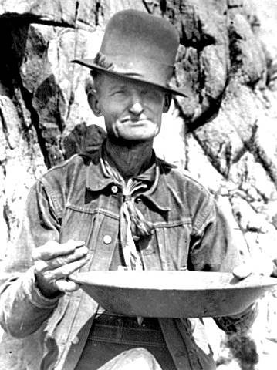
Ce este Data Mining?
Extragerea cunostintelor din seturi mari de date
Extragerea aurului este numita “gold mining”, si nu “rock or sand mining”
Astfel, data mining ar fi corect numita “knowledge mining from data”, dar s-a optat pentru varianta mai scurta

Slide 3
Exemplu 1
Aproximativ 13 milioane de clienti contacteaza in fiecare luna call center-ul celei mai mari banci din America, Bank of America
In trecut, fiecare persoana asculta aceeasi reclama, indiferent daca era relevanta sau nu pentru interesele sale
Din dorinta de a fi cat mai relevanti pentru fiecare client si avand acces la profilul fiecarui client, au facut astfel incat o persoana care suna sa asculte o reclama de interes
Tehnicile de data mining ajuta la identificarea celei mai potrivite abordari de marketing pentru fiecare client, bazandu-se pe profilul individual al fiecarui cleint

Slide 4
Exemplu 2
Fostul presedinte Bill Clinton, a mentionat ca la putin timp dupa evenimentele din 11 septembrie 2001, agentii FBI au examinat foarte multe baze de date si i-au gasit pe 5 dintre teroristi in aceste baze de date
Unul dintre teroristi avea 30 carti de credit cu o datorie de aprox $250,000 si venise in tara de mai putin de 2 ani
Un alt terorist, Mohammed Atta, avea declarate 12 adrese diferite dintre care doar 2 erau reale
Clinton a concluzionat ca ar trebui sa se faca o cautare proactiva in acest tip de date pentru a identifica din timp potentiali teroristi

Slide 5
Ce este Data Mining?
“Data mining is the process of discovering meaningful new correlations, patterns and trends by sifting through large amounts of data stored in repositories, using pattern recognition technologies as well as statistical and mathematical techniques.” (The Gartner Group, www.gartner.com)
“Data mining is the analysis of (often large) observational data sets to find unsuspected relationships and to summarize the data in novel ways that are both understandable and useful to the data owner”. (David Hand, Heikki Mannila, and Padhraic Smyth, Principles of Data Mining, MIT Press, Cambridge, MA, 2001.)
“Data mining is an interdisciplinary field bringing together techniques from machine learning, pattern recognition, statistics, databases, and visualization to address the issue of information extraction from large data bases”. (Peter Cabena, Pablo Hadjinian, Rolf Stadler, JaapVerhees, and Alessandro Zanasi, Discovering Data Mining: From Concept to Implementation, Prentice Hall, Upper Saddle River, NJ, 1998.)

Slide 6
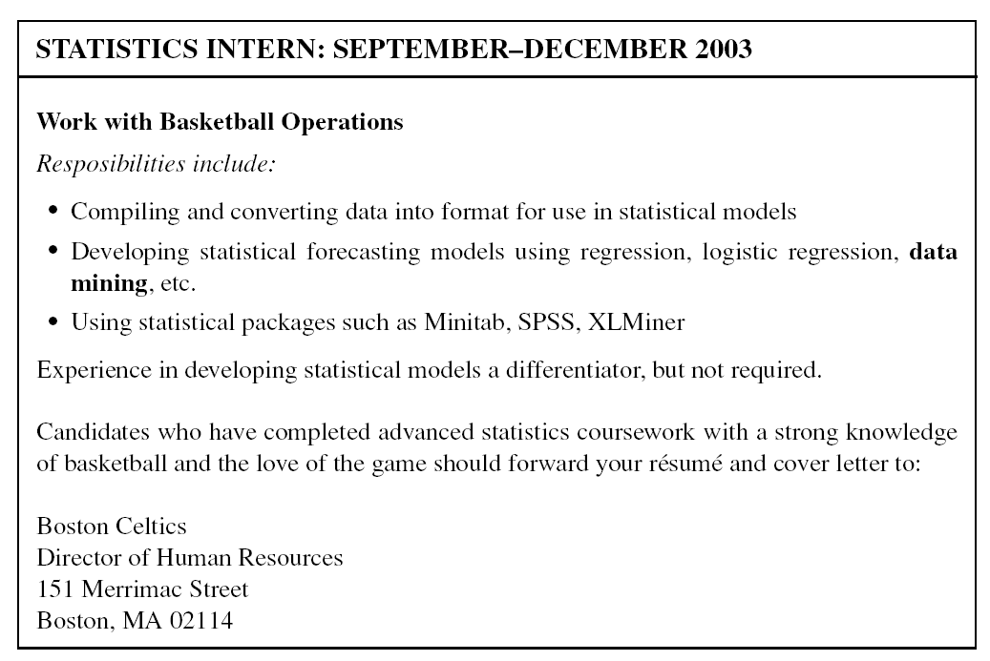

Cat de raspandit este data mining-ul?
The Boston Celtics, http://www.nba.com/celtics/

Slide 7
De ce Data Mining?
cresterea masiva a colectiilor de date
folosirea depozitelor de date
accesul la o multitudine de date pe web
cresterea puterii calculatoarelor si a posibilitatilor de memorare a datelor

Slide 8
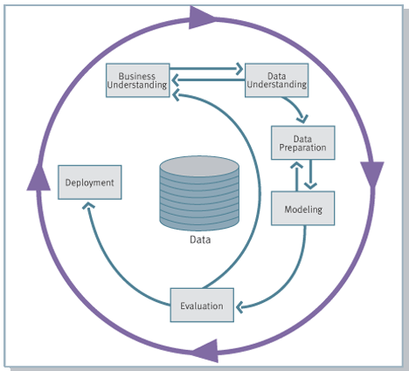
CROSS-INDUSTRY STANDARD PROCESS FOR DATA MINING
CRISP-DM
an industry- and tool-neutral data mining process model.
www.crisp-dm.org

Slide 9
CRISP–DM: The Six Phases
Business understanding phase
Data understanding phase
Data preparation phase
Modeling phase
Evaluation phase
Deployment phase
www.crisp-dm.org

Slide 10
Ce se poate face cu Data Mining?
Descriere
Estimare
Predictie
Clasificare
Clustering
Asociere

Slide 11
Metode supervizate vs nesupervizate
Metode nesupervizate – variabila target nu este identificata ca atare, cautandu-se patternuri si structuri printre toate variabilele (clustering, reguli de asociere)
Cele mai multe metode de data mining sunt supervizate
  Exista o variabila target predefinita
  Algoritmul are mai multe exemple in care valoarea variabilei target este cunoscuta, astfel incat algoritmul invata care valori ale variabilei target sunt asociate cu anumite valori ale variabilelor predictori
Cele mai multe metode supervizate aplica urmatoarea metodologie pentru a construi si pentru a evolua un model:

Slide 12
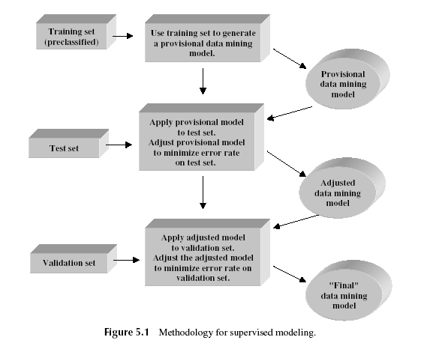
Referinta figura: D. Larose, Discovering Knowledge in Data. An Introduction to Data Mining, John Wiley & Sons, 2005.

Slide 13
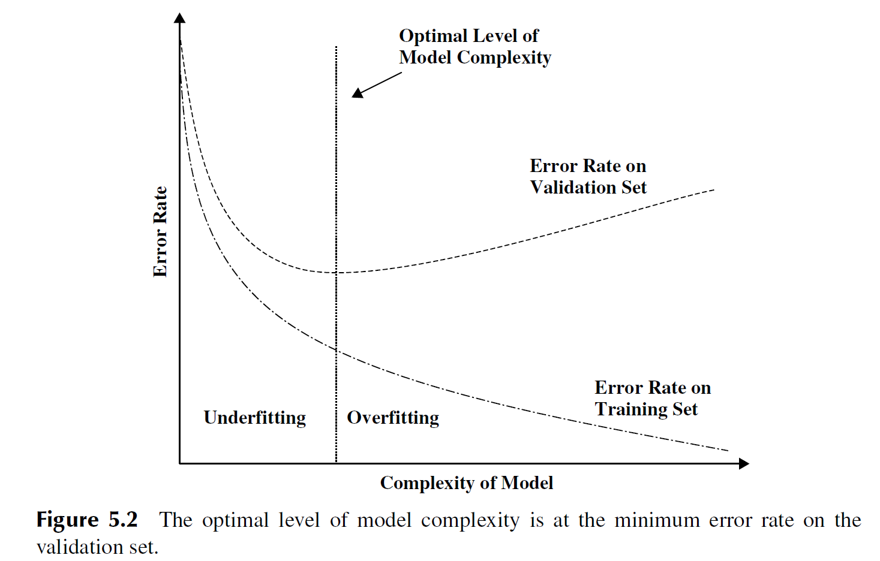
Referinta figura: D. Larose, Discovering Knowledge in Data. An Introduction to Data Mining, John Wiley & Sons, 2005.

Slide 14
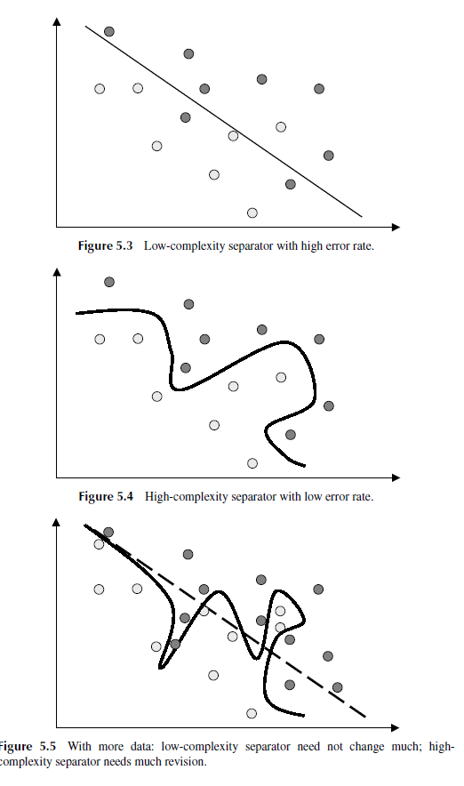
BIAS–VARIANCE TRADE-OFF
Referinta figura: D. Larose, Discovering Knowledge in Data. An Introduction to Data Mining, John Wiley & Sons, 2005.

Slide 15
Clasificare
Metoda supervizata
Exista variabila target predefinita, impartita in categorii predeterminate (ex: tipul de venit – mic, mediu, mare)
Mai intai se examineaza setul de date care contine atat valorile predictorilor cat si ale variabilei target
Algoritmul invata care combinatie de variabile este asociata cu o anumita valoare a variabilei target
Metode de clasificare:
  K-nearest neighbor algorithm
  Decision trees
  Bayesian classification
  Neural networks

Slide 16
Reguli de asociere
Reguli de asociere = asocieri (relatii, dependente) interesante in seturi mari de date

Slide 17
Reguli de asociere
Market Basket Analysis
  una dintre cele mai intuitive aplicatii ale regulilor de asociere
  Ex: se analizeaza cosul de cumparaturi al fiecarui client care face cumparaturi la un anumit magazin, intr-o anumita perioada de timp
  Se observa ca apare o regula de asociere de forma: cine cumpara paine, de obicei cumpara si lapte
  o astfel de observatie ar putea fi folosita pentru maximizarea profitului:
    Nu se va oferi reducere la ambele produse in acelasi timp
    Produsele vor fi asezate pe rafturi in capete opuse ale magazinului, pentru a obliga prin asta clientii sa vada mai multe produse si probabil sa cumpere mai mult

Slide 18
Clustering
Clustering = gruparea inregistarilor (cazurilor) in clase de obiecte similare
Cluster = o colectie de obiecte care sunt similare intre ele si nesimilare cu obiecte din alte clase
In clustering nu exista o variabila target care trebuie clasificata (spre deosebire de clasificare)
Clusteringul nu cauta sa clasifice, sa estimeze sau sa faca o predictie cu privire la valoarea unei variabile target, ci cauta sa segmenteze intregul set de date in subgrupuri relativ omogene
similaritatea in interiorul clusterilor trebuie maximizata, in timp ce similaritatea cu obiecte din alti clusteri trebuie minimizata

Slide 19
Clustering
Trebuie sa determinam:
  Cum masuram similaritatea
  Cum codificam variabilele categoriale
  Cum normalizam sau standardizam variabilele numerice
Pentru a masura similaritatea intre valori numerice putem folosi distanta euclidiana, cityblock, Minkovsky
Pentru valori categoriale putem folosi functia “diferit de”
Pentru normalizare se poate folosi normalizarea min-max, standardizarea z-score

Slide 20
Clasificare – arbori de decizie
Nod intern = test pe un atribut
Arc = rezultatul unui test
Frunza (nod terminal) = o eticheta de clasa
Algoritmi:
  ID3, C4.5, CART
  Abordare greedy, top-down
  Setul initial de inregistrari (training set) este partitionat in subseturi mai mici pe masura ce arborele este construit
Parametri
  D = set de inregistrari curent (initial, este setul total de inregistrari avand etichetele de clasa asociate)
  Lista de atribute (care descriu inregistrarile)
  Metoda de selectie a atributului folosit pentru splitting
    Aceasta metoda decide daca arborele este binar sau nu

Slide 21
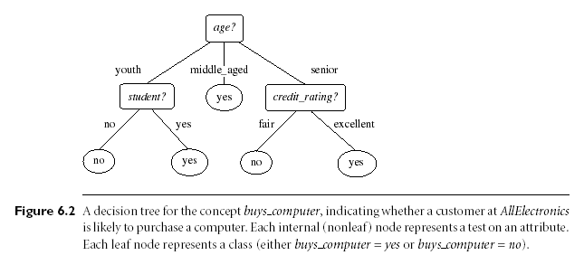
Clasificare – arbori de decizie
Referinta figura: J. Han, M. Kamber, Data Mining: Concepts and Techniques, 2nd Edition, Morgan Kaufmann, 2006.

Slide 22
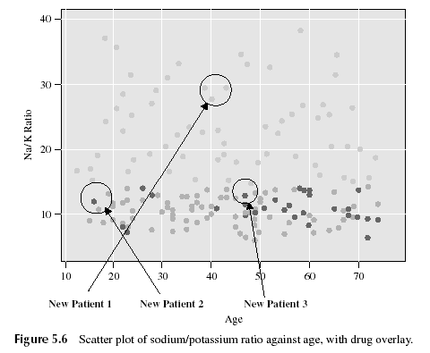
Clasificare - K-nearest neighbor
Clasificarea pentru o inregistrare noua se face comparand-o cu inregistrarile similare
La adaugarea New Patient 1, este usor de determinat la care categorie de medicamente trebuie incadrat
La adaugarea New Patient 2 si New Patient 3, categoria de medicamente la care acestia trebuie incadrati depinde de numarul de indivizi similari cu care se face comparatia
Referinta figura: D. Larose, Discovering Knowledge in Data. An Introduction to Data Mining, John Wiley & Sons, 2005.

Slide 23
Clasificare - K-nearest neighbor
Intrebari care se pun atunci cand folosim acest algoritm:
  Care este valoarea lui k?
  Cum masuram similaritatea (distanta)?
  Cum combinam informatia de la mai multe inregistrari?
  Ar trebui ca unele inregistrari sa aiba o influenta mai mare decat altele (probabil cele care sunt mai aproape de noua inregistrare)?

Slide 24
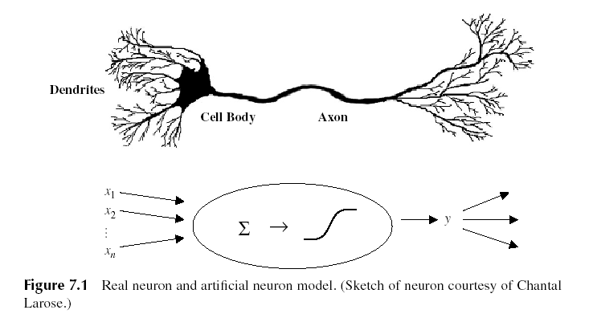
Retele neuronale
Un neuron real foloseste dendrite pentru a colecta informatie de la alti neuroni; atunci cand se ajunge la un anumit prag, acesta trimite informatia catre alti neuroni
Referinta figura: D. Larose, Discovering Knowledge in Data. An Introduction to Data Mining, John Wiley & Sons, 2005.

Slide 25
Retele neuronale
Inainte de a construi o retea neuronala, este necesara normalizarea variabilelor (ex: normalizarea min-max pentru variabile continue)
Retelele sunt robuste si reactioneaza bine la depasiri ale valorilor minime/maxime
  Fie resping aceste valori
  Fie le atribuie valoarea minima sau maxima
Pentru variabile categoriale vom avea o intrare pentru fiecare valoare posibila (0-nu, 1-da) => pentru k clase vom avea k-1 variabile indicator (ex: female/male/unknown)
Atentie la asocierea unor valori din intervalul [0,1] variabilelor categoriale care nu pot fi ordonate (ex: female/male/unknown)

Slide 26
Retele neuronale
Caracteristici ale retelelor neuronale
  O singura directie a fluxului, nu exista cicluri
  Cele mai multe retele neuronale au 3 layere:
    Input layer
    Hidden layer – pot fi mai multe
    Output layer
  Complet conectata – fiecare nod dintr-un layer este conectat cu fiecare nod din layerul urmator
  Fiecare muchie are asociata o pondere (initializata valori generate aleator intre 0 si 1)
  Numarul nodurilor la intrare depinde de numarul atributelor si de tipul acestora
  Daca numarul nodurilor din layerul ascuns este mare, va creste puterea si flexibilitatea retelei, dar poate avea ca efect overfitting-ul

Slide 27
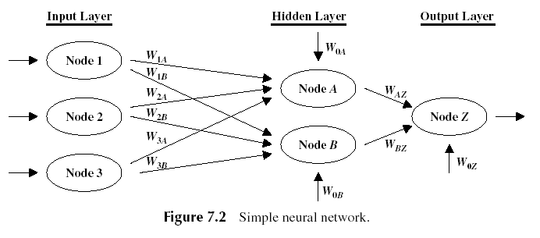
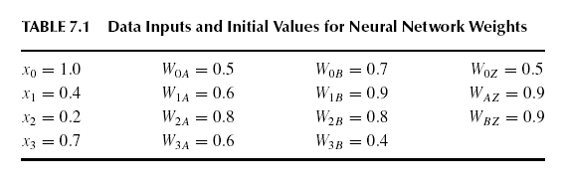
Referinta figuri: D. Larose, Discovering Knowledge in Data. An Introduction to Data Mining, John Wiley & Sons, 2005.

Slide 28
Bibliography
S. Chakrabarti et al, Data Mining. Know It All, Morgan Kaufmann, 2009.
K. Cios, W. Pedrycz, R. Swiniarski, L. Kurgan, Data Mining. A Knowledge Discovery Approach, Springer, 2007.
J. Han, M. Kamber, Data Mining: Concepts and Techniques, 2nd Edition, Morgan Kaufmann, 2006.
P. Tan, M. Steinbach, V. Kumar, Introduction to Data Mining, Addison Wesley, 2006.
D. Larose, Discovering Knowledge in Data. An Introduction to Data Mining, John Wiley & Sons, 2005.

